Slide 1
青鸟面试宝典
BibleProject
Team Lycoris

Slide 2
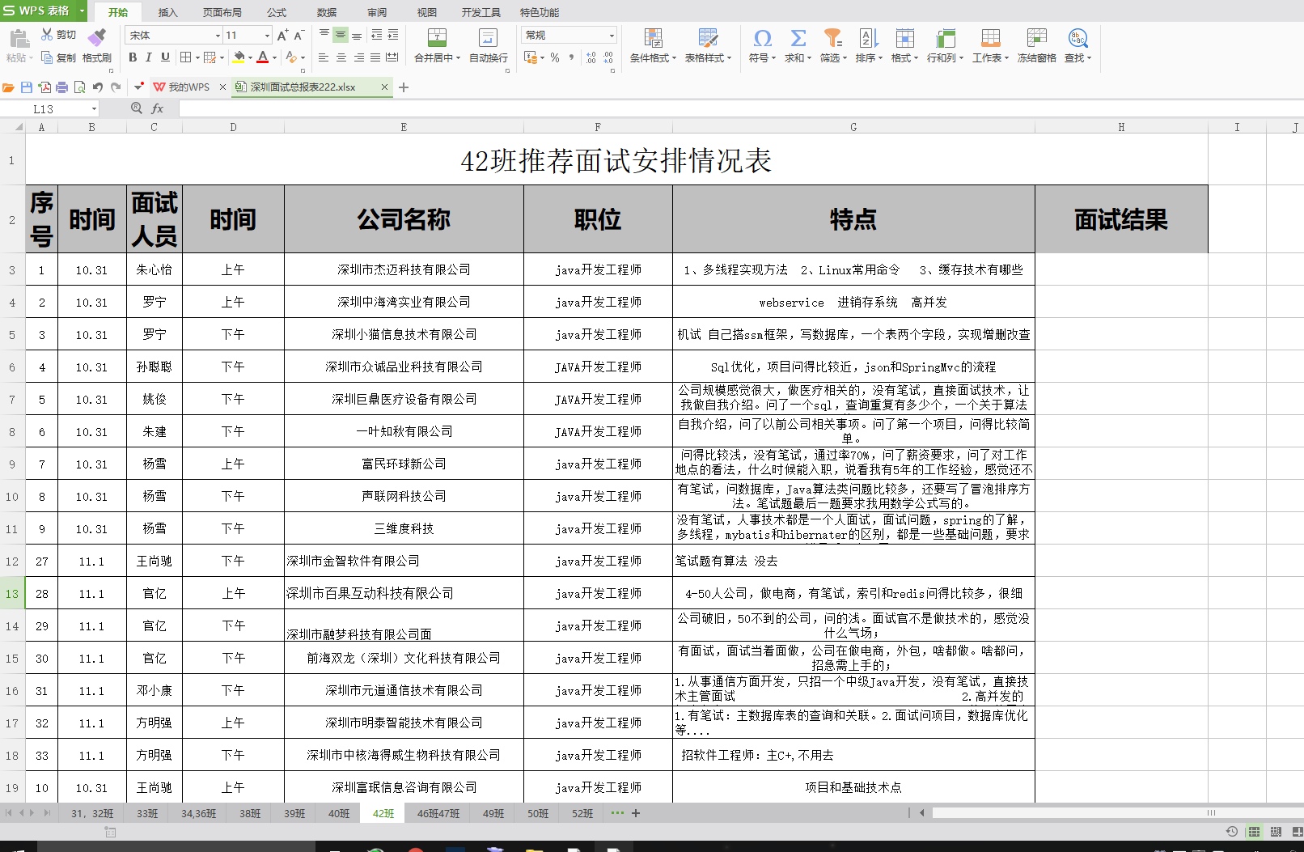

Slide 3
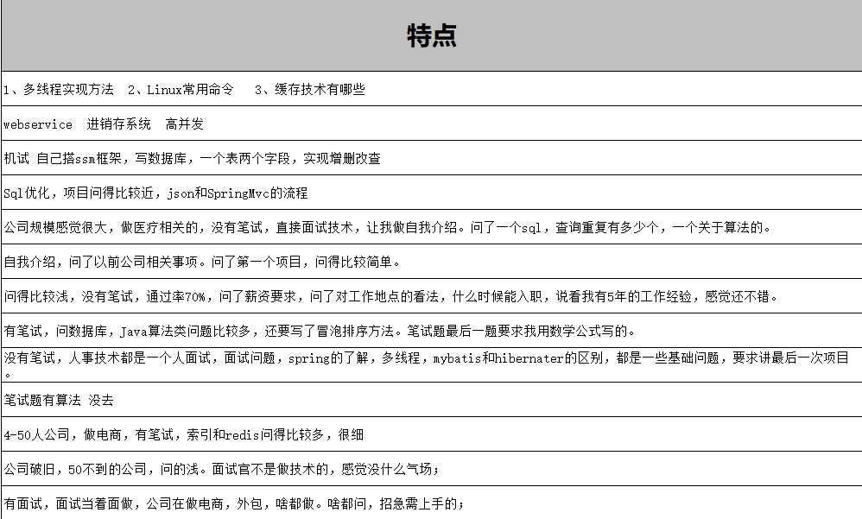

Slide 4
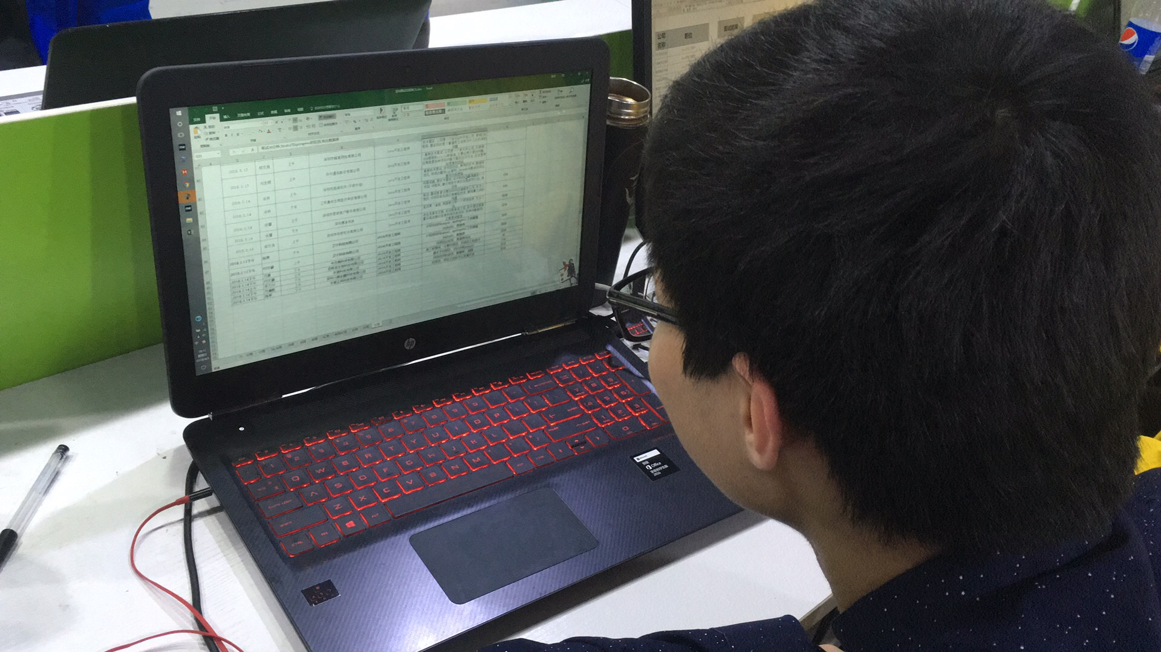
人工整理?

Slide 5
项目目的
基于过去老师的面试记录表,从繁杂口语化的记录中找到有价值的数据,并用直观的方式呈现,以让学员们有更充分的面试准备

Slide 6

目录
1.需求分析
2.业务流程
3.进度把控
4.产品展示

Slide 7
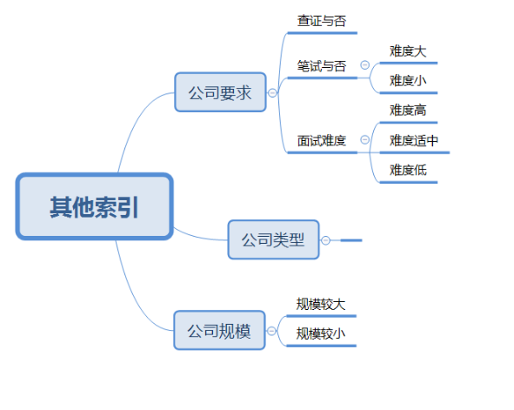
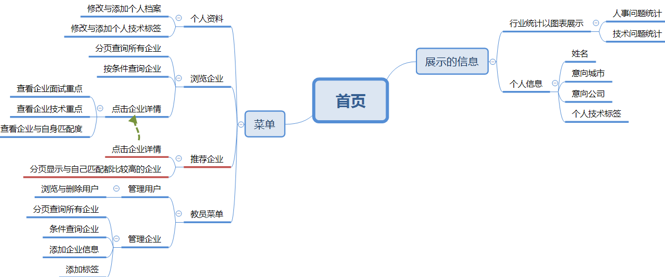
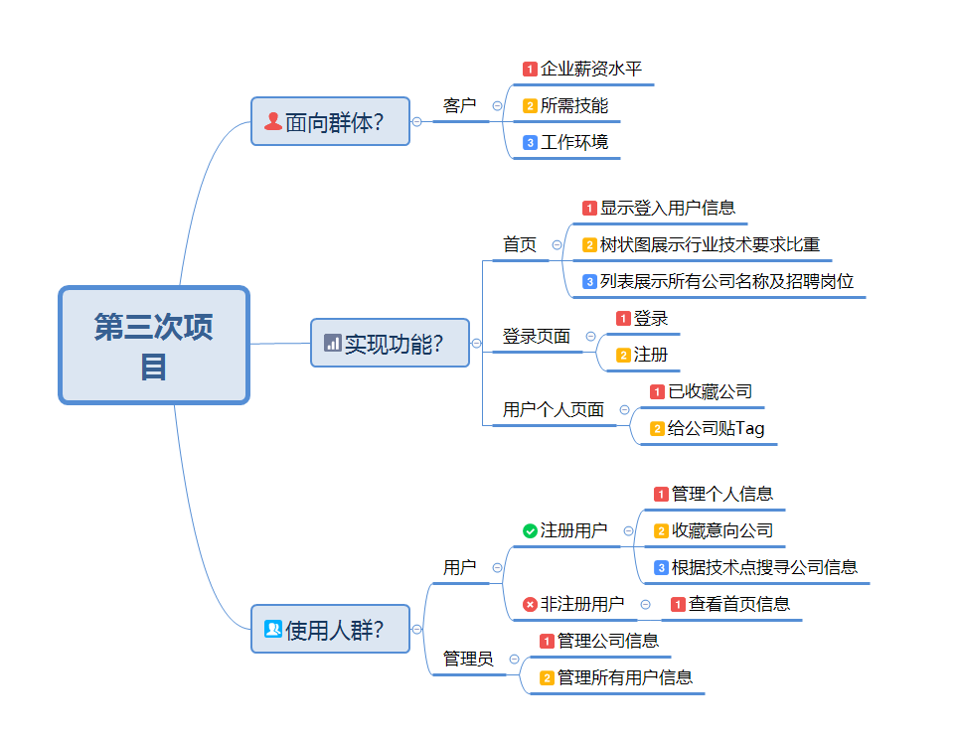
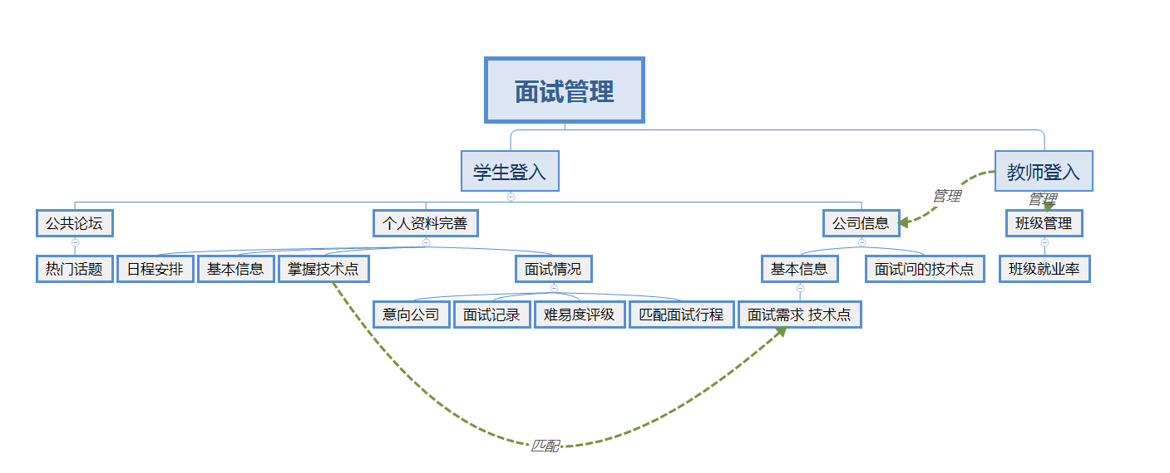
头脑风暴
要做成什么样?

Slide 8
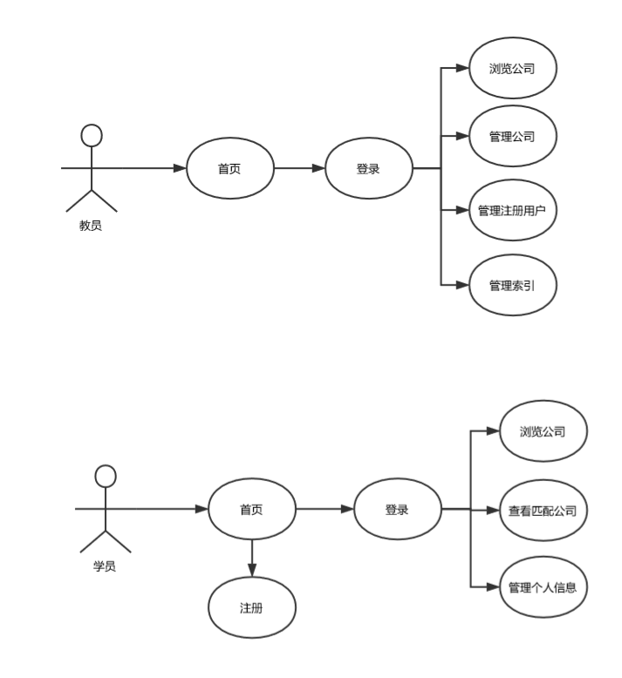
用例分析

Slide 9
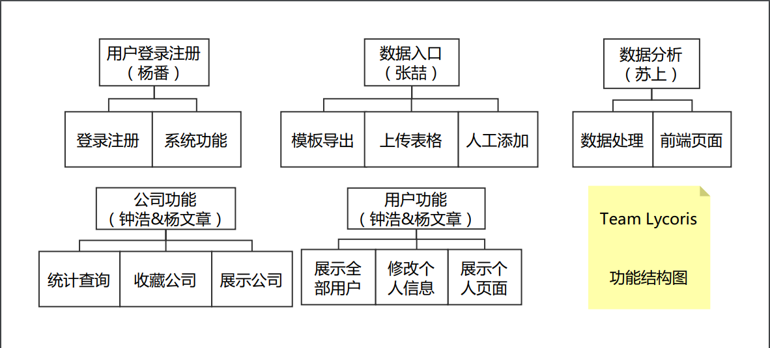
业务确定

Slide 10
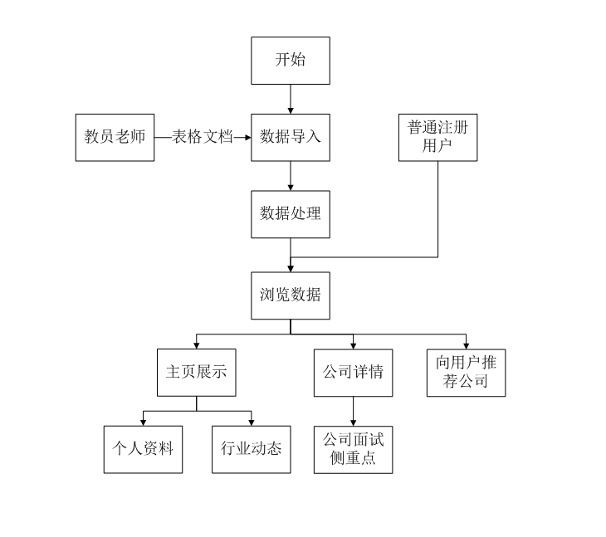
业务流程

Slide 11
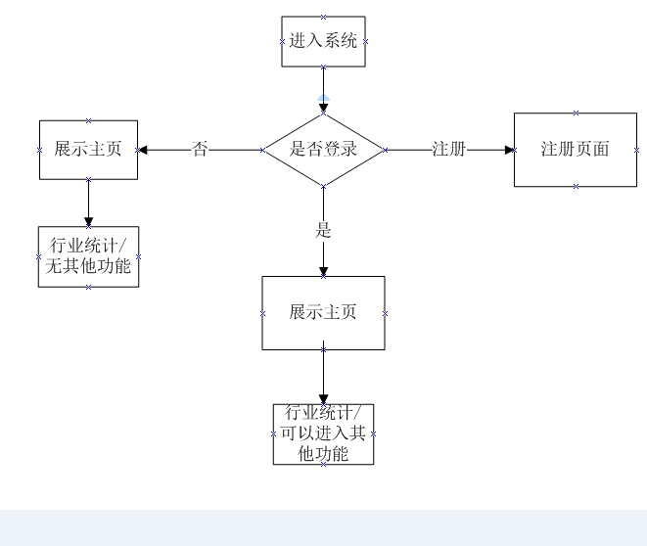
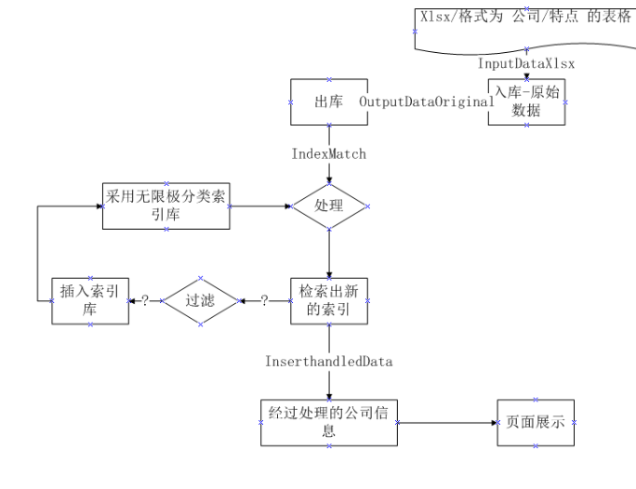
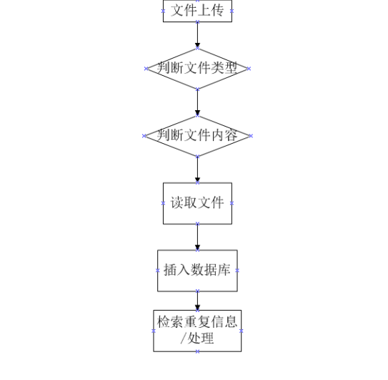
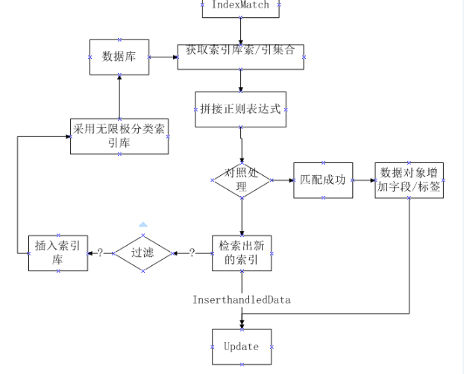
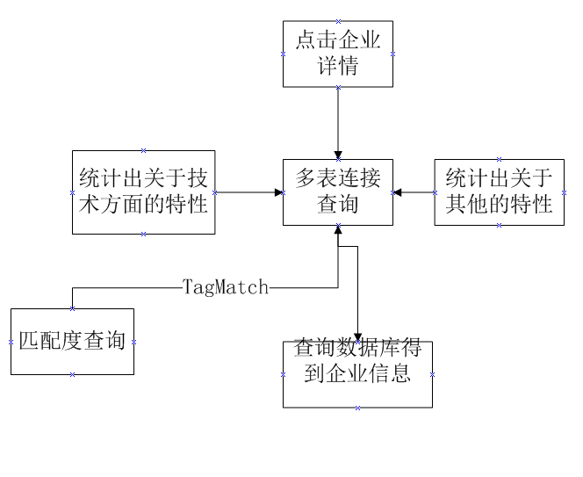
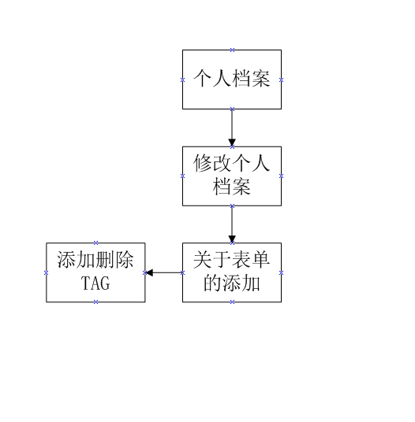
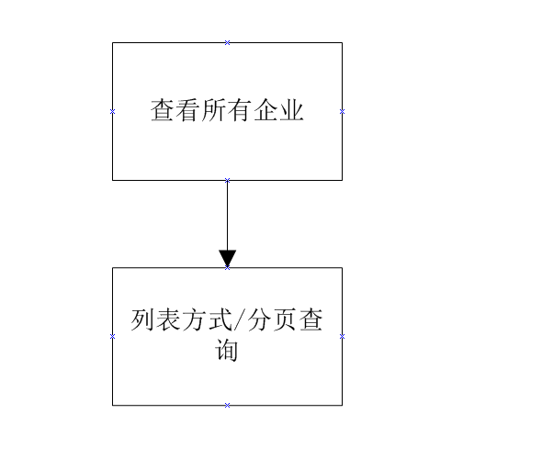
功能流程

Slide 12
技术应用
技术
工具
SSM+MySql架构
Spring 定时任务
DFA算法词汇过滤
poi表格处理
bootstrap+echarts数据展示
利用读写json对页面优化
XMind
Axure RP
visio
MyEclipse
ProcessOn
github

Slide 13
开发进度
需求分析
详细设计
编码
测试
简介:
1-5天 对项目需要达到的效果和要求分析,决定需要使用的技术
6-8天 详细设计
9-14天 编码
14+ 测试

Slide 14
项目展示

Slide 15
总结
组长任务安排不合理,浪费大量时间
在前期设计阶段还是不够充分
组员不愿意也写不好前端界面
详细设计阶段不愿投入,后期编码吃力
Sql语句技术低下
需要扩展知识面,了解更多的技术

Slide 16
THANK YOU
Team Lycoris

